Slide 1


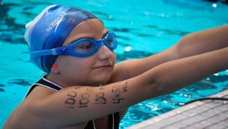

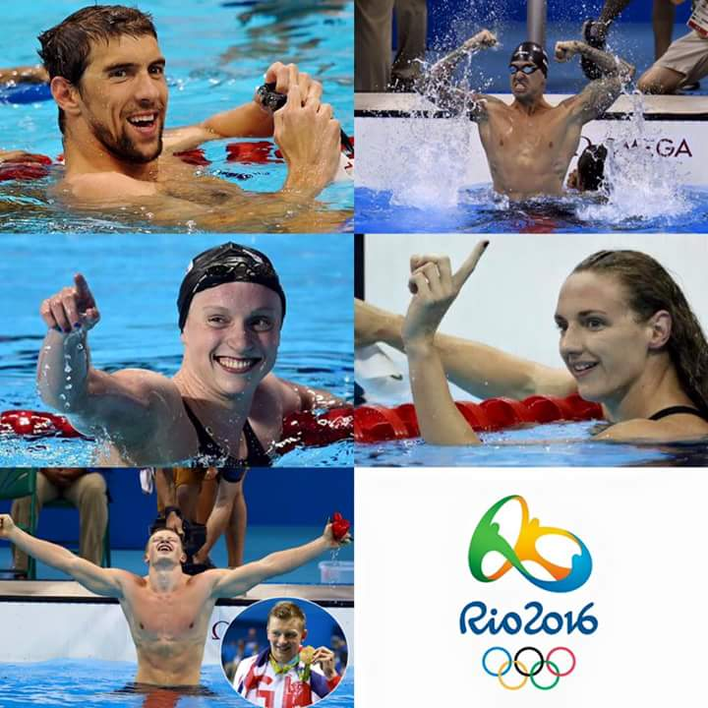
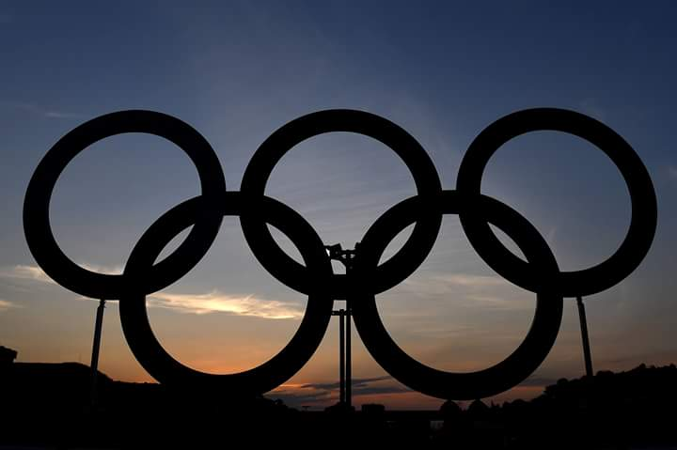
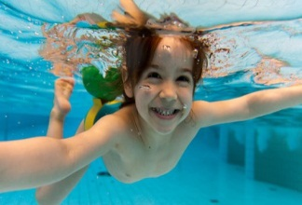
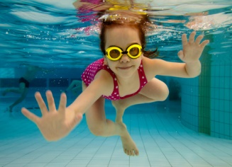
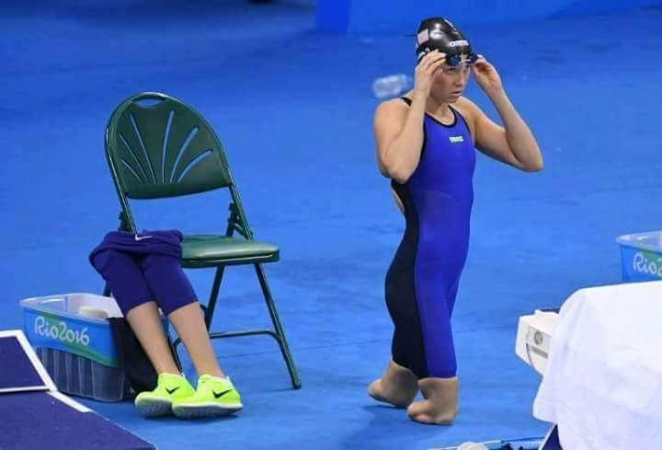
تطبيقات طرق تدريس الرياضات المائية
(المحاضرة الثالثة)
د/ هيثم محمد أحمد حسنين
أستاذ مساعد بقسم نظريات وتطبيقات الرياضات المائية, كلية التربية الرياضية للبنين – جامعة بنها

Slide 2


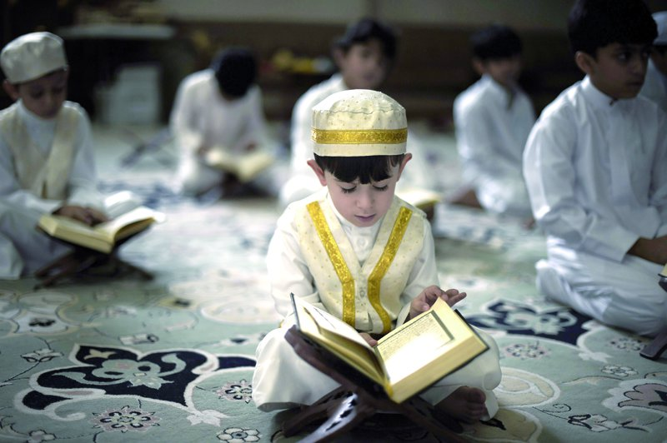


Slide 3


أود أن أعبر بخالص شكري وتقدير إلى أستاذتنا ومعلمينا فكان عطاؤهم غير محدود مما كان له أكبر الأثر على هذا العمل ، فتعجز الكلمات عن شكرهم ولا أملك إلا أن أبشرهم بحديث سيدنا محمد صل الله عليه وسلم “يحشر قوم من أمتي على منابر من النور، يمرون على الصراط كالبرق الخاطف، تخشع له الأبصار، ما هم بالأنبياء، وما هم بالصديقين، وما هم بالشهداء، إنهم قوم تقضى على أيديهم حوائج الناس”, فبارك الله فيهم وجزاهم عني خير الجزاء.

Slide 4
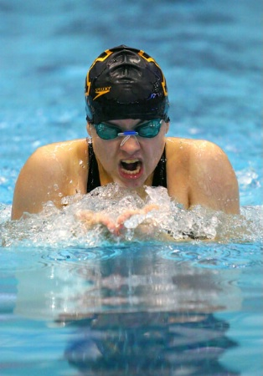
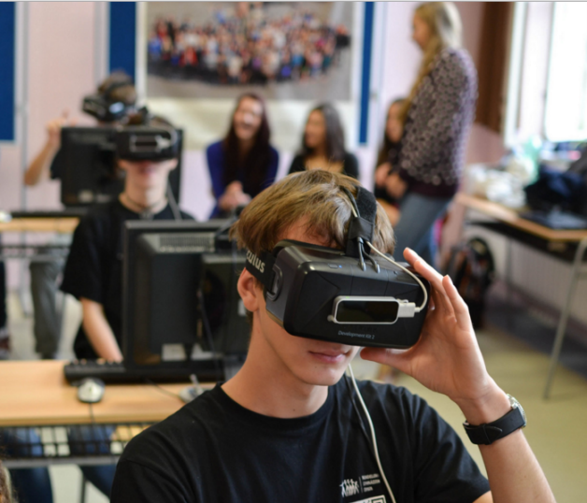
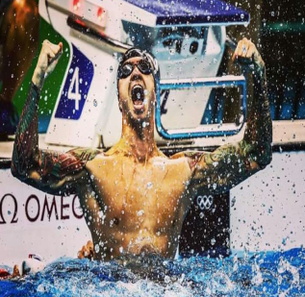
الفصول والمعامل الافتراضية
virtual reality classrooms
هي أنظمة إلكترونية تتيح التفاعل مع المعلم بالصوت و الصورة من خلال عرض كامل للمحتوى التعليمي للفصل التخيلي على الهواء مباشرة من خلال الشبكة الداخلية الخاصة بوزارة التربية والتعليم أو الشبكة العالمية للمعلومات من خلال مناقشات تفاعلية بين الطلبة والمعلم وبين الطلبة بعضهم بعض و بين المدارس المختلفة ، وهو ما يعرف بالتعلم والتفاعل التزامني وهي عبارة عن غرفة قد تكون إحدى الوحدات التي يتكون منها مركز مصادر التعلم في المدرسة ويتم تجهيز الغرفة بوصلات وأسلاك أو باستخدام موجات قصيرة عالية التردد ترتبط عادة بالقمر الاصطناعي أو بوسائل اتصال أخرى بحيث يتمكن المتعلمون المتواجدون في الصف الافتراضي من التواصل مع معلم أو متعلمين آخرين في مناطق جغرافية متعددة
التقديم
التالي
الرئيسية
السابق
خروج

Slide 5










Slide 6



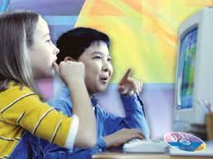












Slide 7










Slide 8
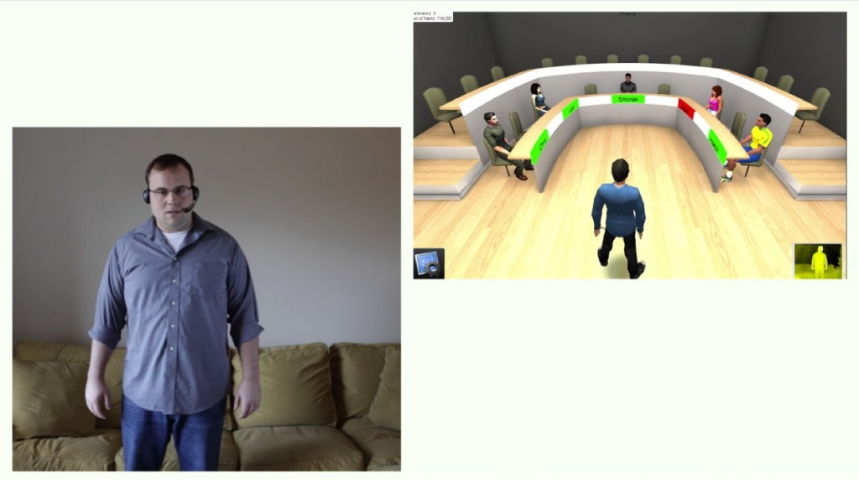
نموذج للتعلم الافتراضي

Slide 9

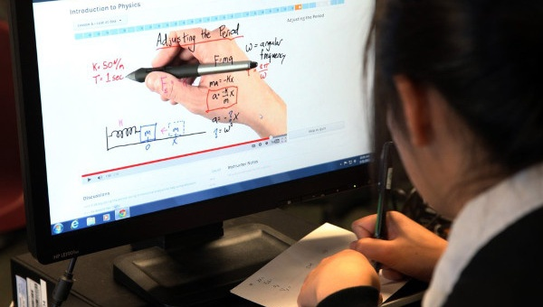
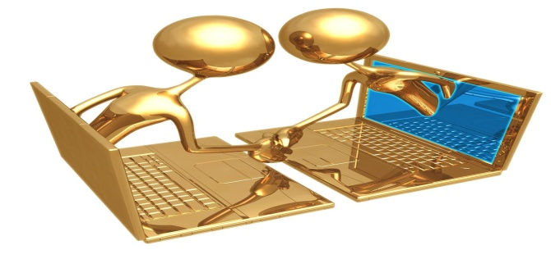
الفصول الافتراضية
هي فصول شبيهه بالفصول التقليديه من حيث وجود المعلم والطلاب , ولكنها على الشبكه العالميه (الانترنت) فتتيح التفاعل بينهم بالصوت و الصوره من خلال عرض كامل للمحتوى (المحتوى التعليمي للفصل التخيلي او الدرس او الندوه التعليميه) على الهواء مباشره من خلال شبكه الانترنت من خلال مناقشات تفاعليه بين الطلبه والمعلم وبين الطلبه انفسهم وبين المدارس المختلفه

Slide 10
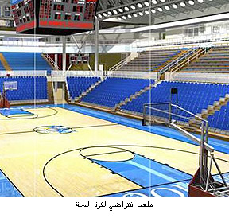
من النماذج الرياضية الافتراضي
تصميم ملعب إفتراضي لإستاد فلادلفيا فيليس وقد وفر التصميم المصور الذي وضعته الشركة عدة طرق لاختبار الملعب واجزائه، اذ امكن الحصول على صور متحركة رقمية واخرى ثابتة له, والتعرف على احجام الاجنحة الخاصة.

Slide 11
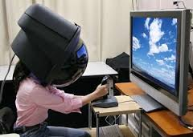
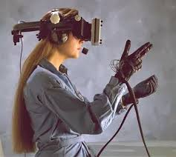

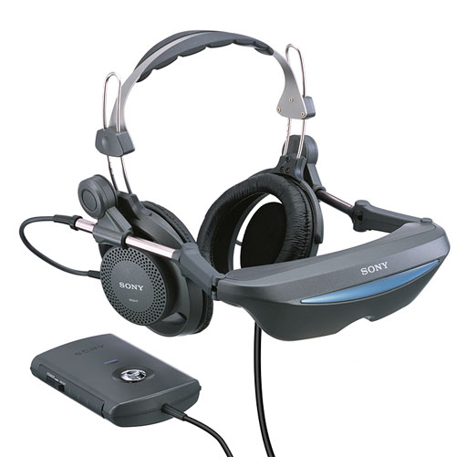
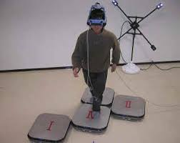
وحدة العرض المحمول على الرأس
أدوات الواقع الافتراضي
القفاز بالتوصيلات
المنظار المتكامل ذو العدستين وسماعات الأذن

Slide 12
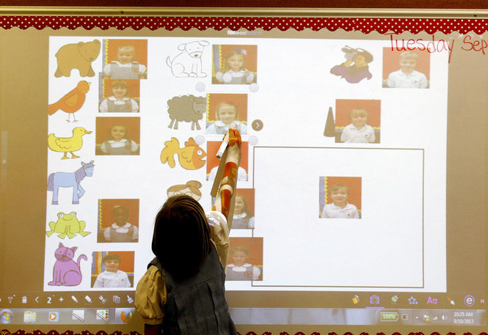
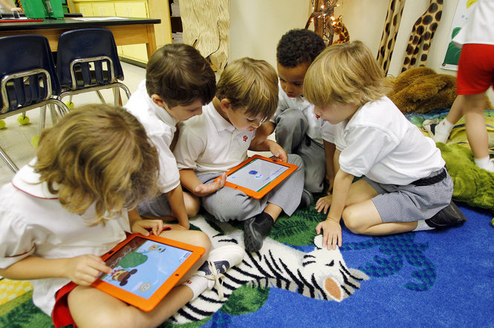

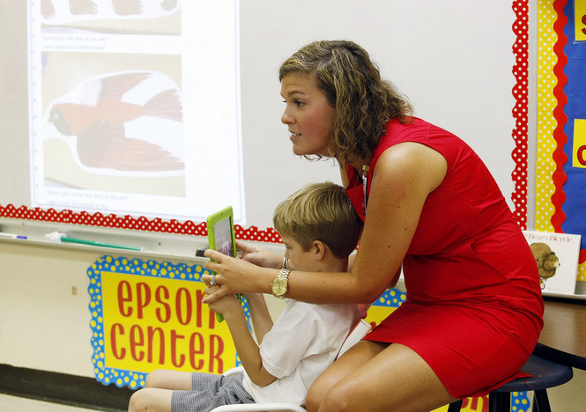
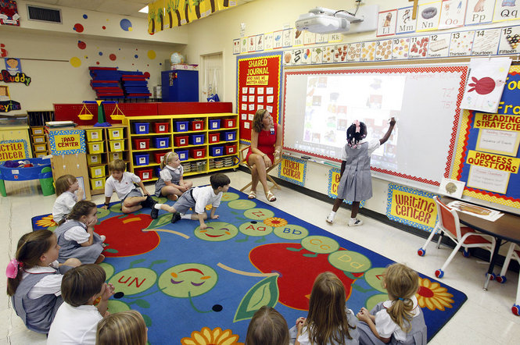
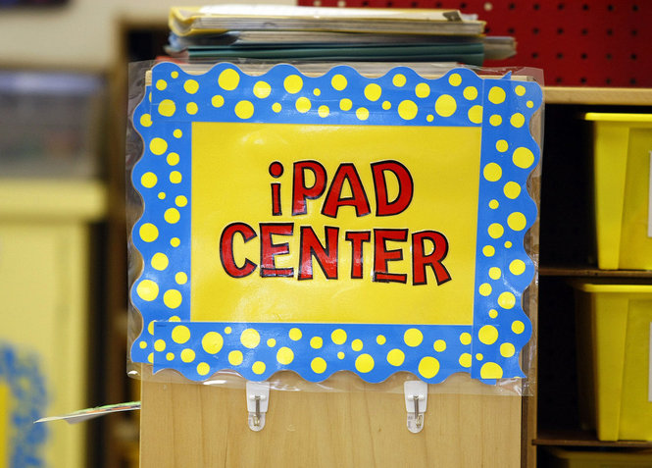
نموذج للتعلم الافتراضي في مرحلة رياض الأطفال

Slide 13




شكرا
Thank You
المادة العلمية على مسؤلية استاذ المقرر دون ادن مسؤولية على الجامعة والكليىة
مع تحياتى
دكتور
هيثم محمد أحمد حسنين
Hh_hhsh@yahoo.com
Thank You

